Slide 1
ARTBOT
로봇 자동화
구축 사례
검사와 생산 공정에 적용한 변화
현장 적용 사진과 결과보고서로 살펴보는 8개 사례
고객사 정보 보호를 위해 일부 표기를 비공개 처리했습니다.
Notes:
ARTBOT 로봇 자동화 구축 사례. 2023년 사례는 법인 설립 전 팀 수행 경험입니다.

Slide 2
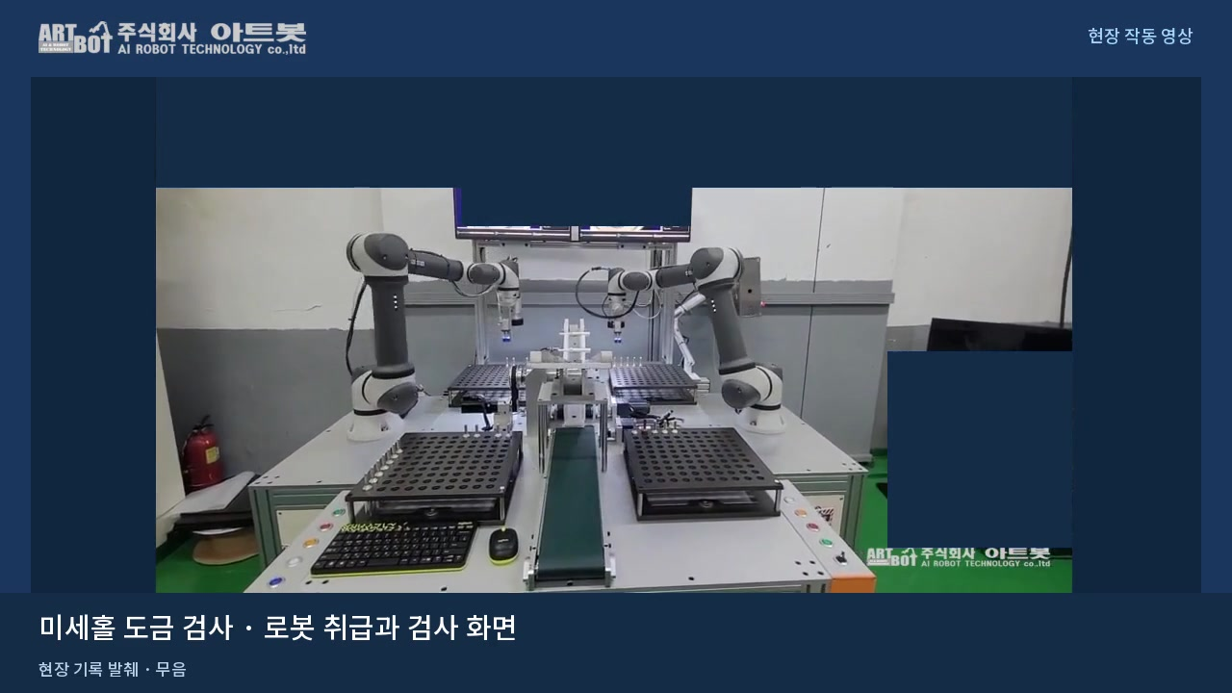
ARTBOT
01
전기차 충전소켓 미세홀 검사
미세홀 검사시간 40% 단축
제품당 검사시간
개선 전
적용 후
5초
3초
40% 단축
협동로봇 2대의 병렬 검사로 작은 홀의
도금 상태 확인과 불량 판정품
분리배출을 연결했습니다.
결과보고서 기준, 해당 도입 공정의 전후 비교입니다.
Notes:
결과보고서 기준, 해당 도입 공정의 전후 비교입니다.

Slide 3
ARTBOT
02
전기차 충전소켓 미세홀 검사 적용 구성
협동로봇 2대의 병렬 검사로 작은 홀의 도금 상태 확인과 불량 판정품 분리배출을 연결했습니다.
개선 전
적용 후
확대경으로 홀 내부를 살펴보는 수작업
제품별 검사 위치로 이동하고, 비전 판정에
검사
따라 분리배출하는 로봇 검사
공정에 반영한 구성
01
카메라 / 조명 / 배출 그리퍼를 결합한 로봇 말단
02
트레이 / 인덱스 공급을 수용하는 병렬 검사
03
제품별 검사경로와 비전 판정 / 제어 연동
결과보고서 기준, 해당 도입 공정의 전후 비교입니다.
Notes:
결과보고서 기준, 해당 도입 공정의 전후 비교입니다.

Slide 4
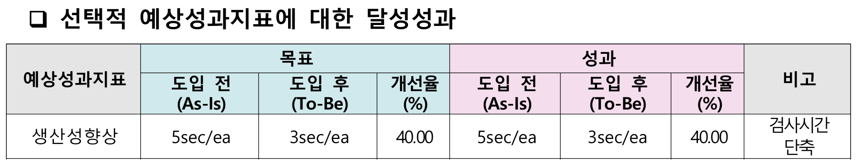
ARTBOT
03
검사시간 전후 비교
전기차 충전소켓 미세홀 검사
원본 결과보고서의 검사시간 및 달성성과 표
결과보고서 p.9(인쇄 p.13) 발췌 결과보고서 기준, 해당 도입 공정의 전후 비교입니다.
Notes:
결과보고서 p.9(인쇄 p.13) 발췌 결과보고서 기준, 해당 도입 공정의 전후 비교입니다.

Slide 5
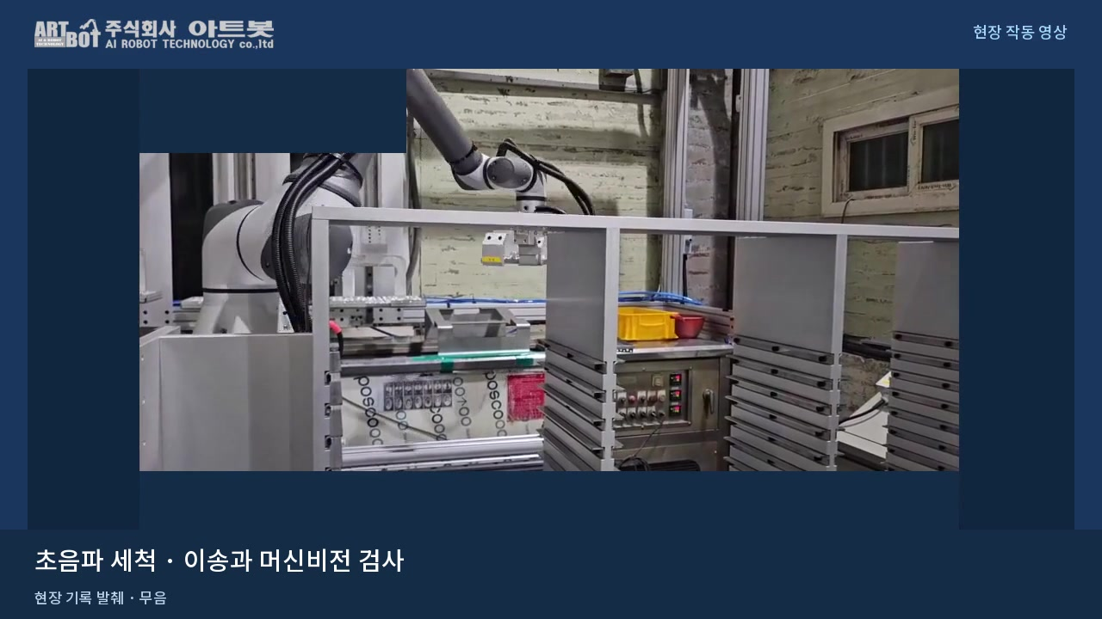
ARTBOT
01
초음파 세척 이송 / 3면 비전검사
세척 단계 이송부터 후단 검사까지 연결
세척기의 단계별 트레이 이송을
협동로봇에 맡기고, 후단에는 3면 칩
검사와 분리배출 장치를
구성했습니다.
세척기 사이의 반복 트레이 이송 자동화
작업자 공급과 로봇 작업의 역할 분담
2025년 첨단제조로봇 실증사업(산업통상자원부 / 한국로봇산업진흥원) 최종보고서 기준.
Notes:
2025년 첨단제조로봇 실증사업(산업통상자원부·한국로봇산업진흥원) 최종보고서 기준.

Slide 6
ARTBOT
02
초음파 세척 이송 / 3면 비전검사 적용 구성
세척기의 단계별 트레이 이송을 협동로봇에 맡기고, 후단에는 3면 칩 검사와 분리배출 장치를 구성했습니다.
개선 전
적용 후
제품 트레이를 세척기 사이로 옮기고
로봇 세척 이송과 3면 비전검사를 결합한
후단에서 검사하는 작업
작업 흐름
공정에 반영한 구성
01
트레이 픽업 / 세척 단계 이송 / 배출적재 연동
02
기존 세척기와 작업자 공급 동선을 반영한 배치
03
상 / 좌 / 우 3면 칩 검사와 검사품 분리배출
2025년 첨단제조로봇 실증사업(산업통상자원부 / 한국로봇산업진흥원) 최종보고서 기준.
Notes:
2025년 첨단제조로봇 실증사업(산업통상자원부·한국로봇산업진흥원) 최종보고서 기준.

Slide 7
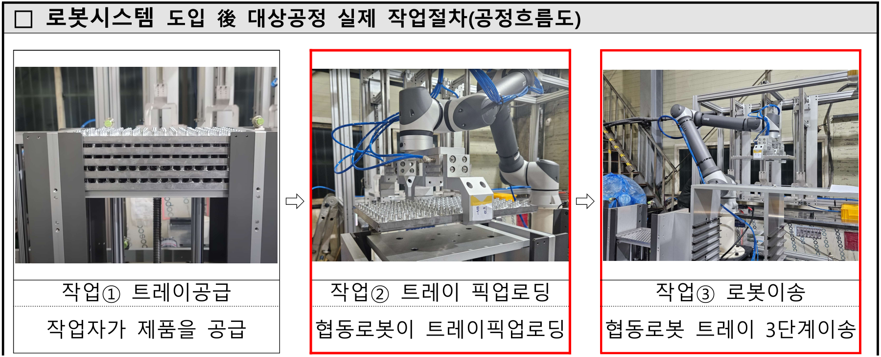
ARTBOT
03
실제 세척 작업절차
초음파 세척 이송 / 3면 비전검사
최종보고서의 트레이 공급 / 픽업 / 세척 이송 사진
최종보고서 p.20 발췌 2025년 첨단제조로봇 실증사업(산업통상자원부 / 한국로봇산업진흥원) 최종보고서 기준.
Notes:
최종보고서 p.20 발췌 2025년 첨단제조로봇 실증사업(산업통상자원부·한국로봇산업진흥원) 최종보고서 기준.

Slide 8
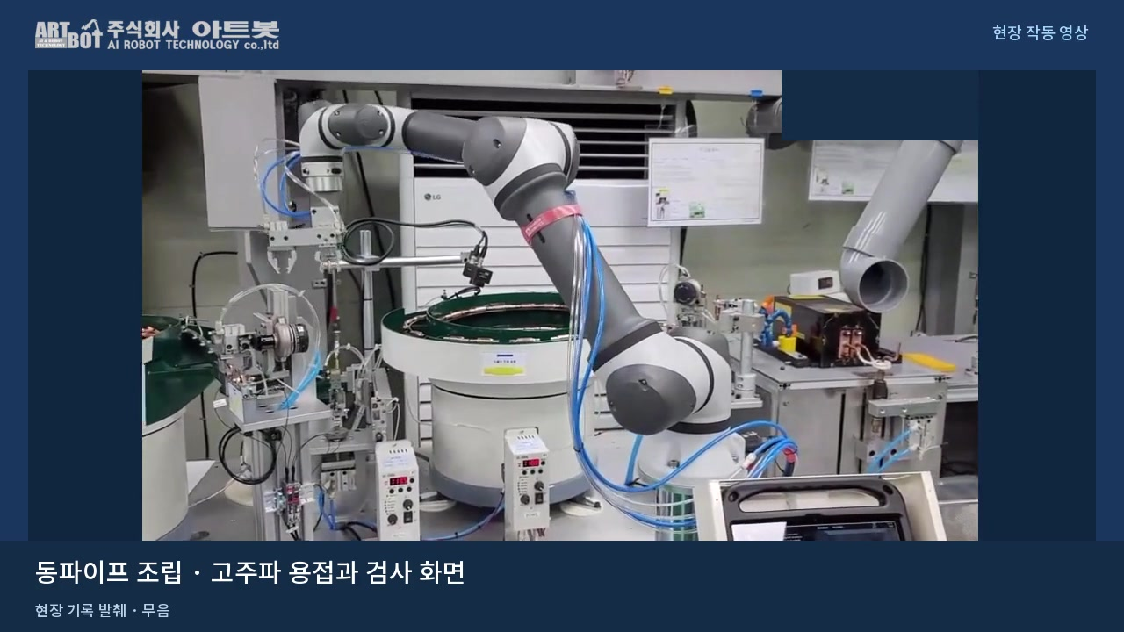
ARTBOT
01
파이프 조립 / 고주파용접 자동화
1일 생산량 20% 증가, 공정불량률 0.4%p 감소
1일 생산량
개선 전
적용 후
1,200개
1,440개
20% 증가
공정불량률
개선 전
적용 후
0.7%
0.3%
0.4%p 감소
최종점검보고서 기준, 해당 도입 공정의 전후 비교입니다. 원문 비율은 도입 전 대비 비율입니다.
Notes:
최종점검보고서 기준, 해당 도입 공정의 전후 비교입니다. 원문 비율은 도입 전 대비 비율입니다.

Slide 9
ARTBOT
02
파이프 조립 / 고주파용접 자동화 적용 구성
파이프 / 용접링 / 머플러 조립과 고주파용접 공급, 가열상태 검사와 분리배출을 한 흐름으로 구성했습니다.
개선 전
적용 후
부품 정렬 / 조립과 고온 파이프 취급이
정렬공급 / 압입조립 / 용접 / 가열상태
반복되는 작업
판별을 연동한 자동화 공정
공정에 반영한 구성
01
용접링 압입 / 머플러 조립을 위한 전용 장치
02
협동로봇과 고주파 유도가열 용접 장치 연동
03
가열상태 비전판별과 양품 / 불량 판정품
분리배출
최종점검보고서 기준, 해당 도입 공정의 전후 비교입니다. 원문 비율은 도입 전 대비 비율입니다.
Notes:
최종점검보고서 기준, 해당 도입 공정의 전후 비교입니다. 원문 비율은 도입 전 대비 비율입니다.

Slide 10
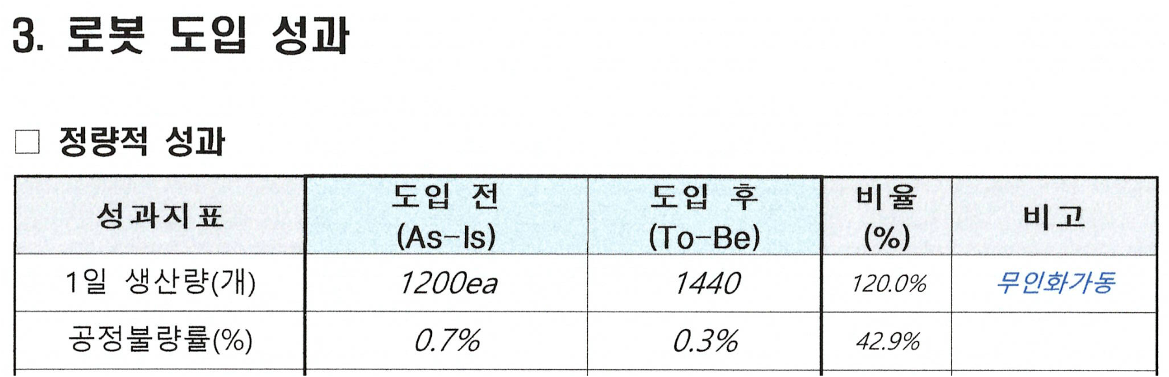
ARTBOT
03
생산량 / 불량률 전후 비교
파이프 조립 / 고주파용접 자동화
원본 최종점검보고서의 로봇 도입 정량성과
최종점검보고서 p.9 발췌 최종점검보고서 기준, 해당 도입 공정의 전후 비교입니다. 원문 비율은 도입 전 대비 비율입니다.
Notes:
최종점검보고서 p.9 발췌 최종점검보고서 기준, 해당 도입 공정의 전후 비교입니다. 원문 비율은 도입 전 대비 비율입니다.

Slide 11
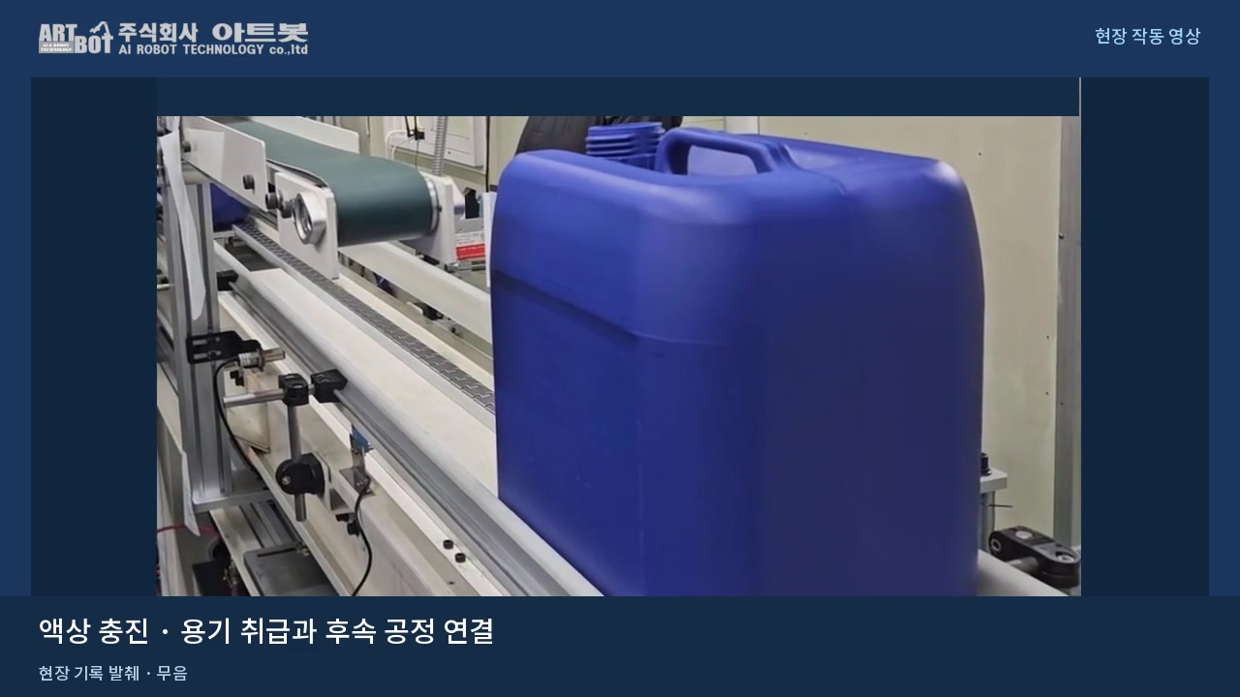
ARTBOT
01
약품 용기 충진 / 포장 공정 통합
용기 공급부터 팔레타이징까지 하나의 흐름으로
용기 공급 / 충진 / 계량 / 캡핑 /
라벨링 / 팔레타이징 장치를 연결하고
현장 이송과 제어를 통합했습니다.
여러 포장장치 사이의 공정 이송 연결
용기 취급과 팔레타이징의 로봇 연동
현장 설치 / 시운전 자료와 공정 배치도를 바탕으로 구성한 사례입니다.
Notes:
현장 설치·시운전 자료와 공정 배치도를 바탕으로 구성한 사례입니다.

Slide 12
ARTBOT
02
약품 용기 충진 / 포장 공정 통합 적용 구성
용기 공급 / 충진 / 계량 / 캡핑 / 라벨링 / 팔레타이징 장치를 연결하고 현장 이송과 제어를 통합했습니다.
개선 전
적용 후
여러 포장 단계 사이에서 용기를
용기 이송과 포장장치, 로봇 적재를 연동한
취급하고 이송하는 작업
공정
공정에 반영한 구성
01
공급 / 충진 / 계량 / 캡 조작 / 라벨 부착 장치
02
그리퍼를 이용한 용기 이송과 팔레트 공급 /
구성
적재
03
주변 장치 제어와 현장 설치 / 시운전
현장 설치 / 시운전 자료와 공정 배치도를 바탕으로 구성한 사례입니다.
Notes:
현장 설치·시운전 자료와 공정 배치도를 바탕으로 구성한 사례입니다.

Slide 13
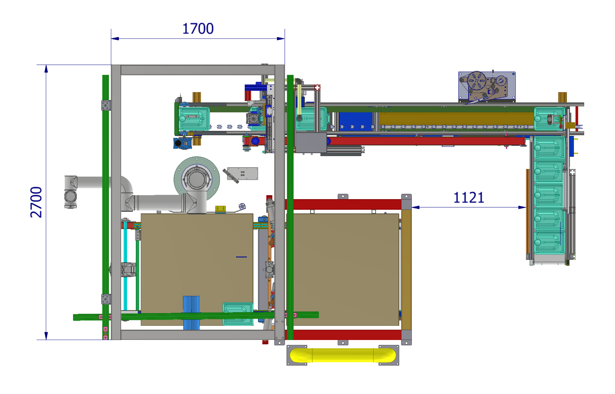
ARTBOT
03
공급 / 이송 / 적재 배치
약품 용기 충진 / 포장 공정 통합
현장 공정 연계를 위한 원본 평면 배치도
공정 배치도 발췌 현장 설치 / 시운전 자료와 공정 배치도를 바탕으로 구성한 사례입니다.
Notes:
공정 배치도 발췌 현장 설치·시운전 자료와 공정 배치도를 바탕으로 구성한 사례입니다.

Slide 14
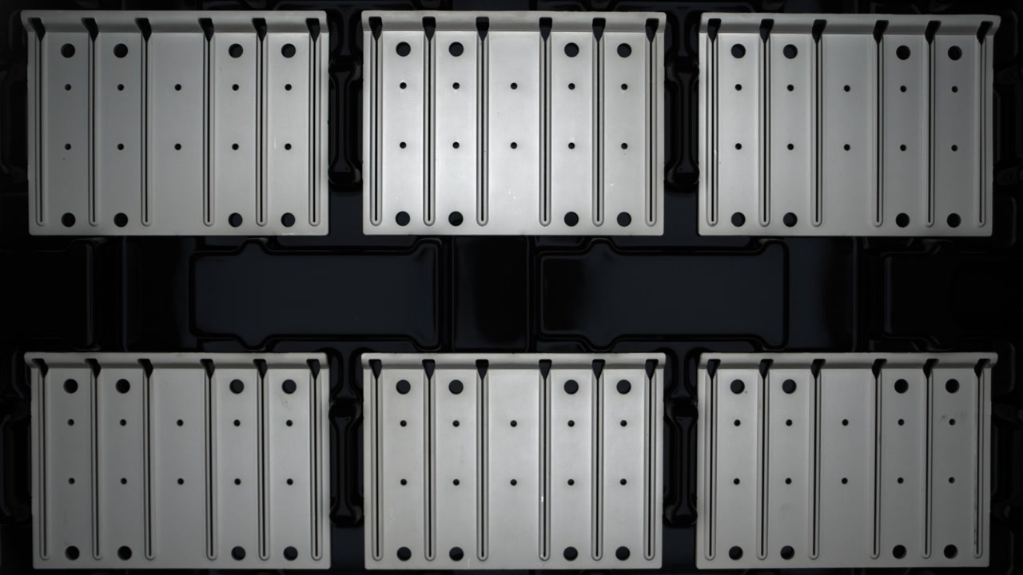
ARTBOT
01
반사 금속 부스바 표면검사
표면 특성에 맞춘 촬영 / 이송 / 검사기 제어
반사 금속의 조명 / 촬영 조건과 결함
기준을 검토하고, 트레이 이송 /
검사기 제어 / 운영 안내를
구성했습니다.
제품과 결함 유형에 맞춘 광학 조건 정리
트레이 이송과 검사기 제어의 연계
검사기 구성도와 광학 테스트자료 기준.
Notes:
검사기 구성도와 광학 테스트자료 기준.

Slide 15
ARTBOT
02
반사 금속 부스바 표면검사 적용 구성
반사 금속의 조명 / 촬영 조건과 결함 기준을 검토하고, 트레이 이송 / 검사기 제어 / 운영 안내를
구성했습니다.
개선 전
적용 후
반사 / 음영과 스크래치 / 오염을
제품 샘플에 맞춘 촬영 조건과 트레이
고려해야 하는 표면검사
검사기의 운영 체계
공정에 반영한 구성
01
조명 / 노출 / 촬영 방식 비교와 불량 기준 협의
02
트레이 공급 / 이송과 광학검사 장치 구성
03
조작화면 / 초기화 / 자동운전 / 정지 안내 제공
검사기 구성도와 광학 테스트자료 기준.
Notes:
검사기 구성도와 광학 테스트자료 기준.

Slide 16
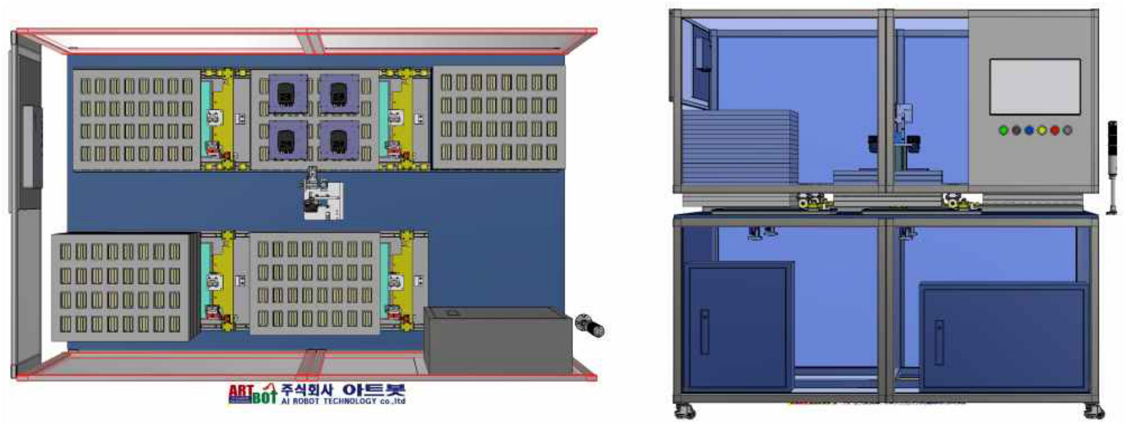
ARTBOT
03
트레이 이송과 검사장치 구성
반사 금속 부스바 표면검사
검사기 공급문서의 평면 / 정면 구성 도면
검사기 구성 도면 p.8 발췌 검사기 구성도와 광학 테스트자료 기준.
Notes:
검사기 구성 도면 p.8 발췌 검사기 구성도와 광학 테스트자료 기준.

Slide 17
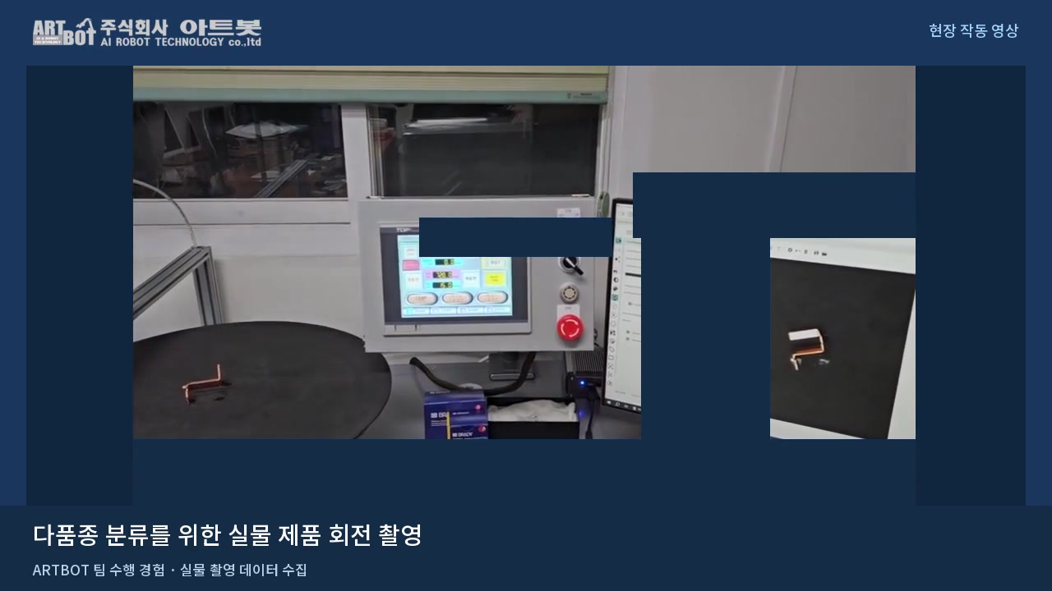
ARTBOT
01
다품종 제품분류 AI 모델
50종 제품분류, 평가 Accuracy 98.10%
제품분류 Accuracy
98.10%
50종 제품분류 평가
실물 제품의 다각도 촬영부터 데이터
정리, 모델 학습 / 평가와 랙 식별까지
연결했습니다.
2023년 ARTBOT 팀 수행경력(법인 설립 전). 해당 제품분류 평가 12,825장 기준이며 불량검출 지표와 구분됩니다.
Notes:
2023년 ARTBOT 팀 수행경력(법인 설립 전). 해당 제품분류 평가 12,825장 기준이며 불량검출 지표와 구분됩니다.

Slide 18
ARTBOT
02
다품종 제품분류 AI 모델 적용 구성
실물 제품의 다각도 촬영부터 데이터 정리, 모델 학습 / 평가와 랙 식별까지 연결했습니다.
개선 전
적용 후
유사한 형상의 다품종 제품을 구분하고
실물 이미지로 학습한 제품분류 모델과 랙
작업용 랙을 선정하는 공정
QR 식별 연계
공정에 반영한 구성
01
회전 촬영장치를 통한 실물 다각도 이미지 취득
02
유사형상 데이터 라벨링 / 모델 학습 / 제품분류
평가
03
제품 식별과 랙 QR 발행 / 인식의 공정 연계
2023년 ARTBOT 팀 수행경력(법인 설립 전). 해당 제품분류 평가 12,825장 기준이며 불량검출 지표와 구분됩니다.
Notes:
2023년 ARTBOT 팀 수행경력(법인 설립 전). 해당 제품분류 평가 12,825장 기준이며 불량검출 지표와 구분됩니다.

Slide 19
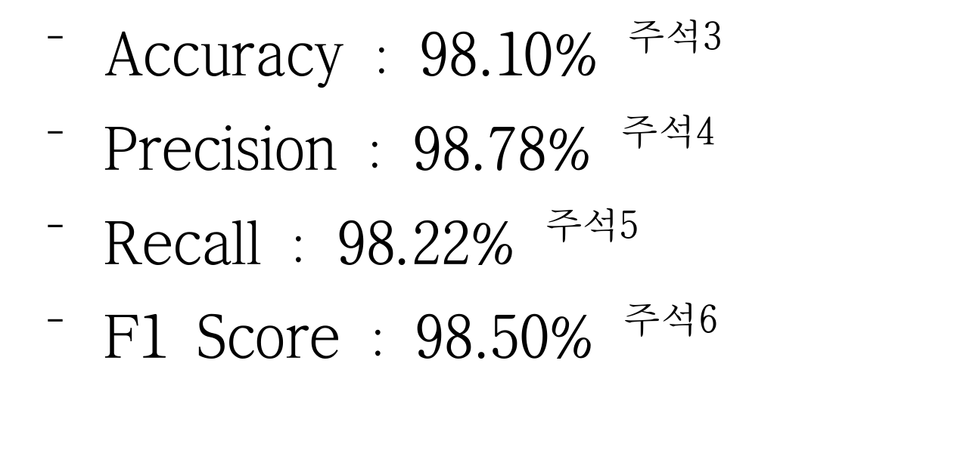
ARTBOT
03
제품분류 모델 평가 결과
다품종 제품분류 AI 모델
최종 결과보고서의 Accuracy / Precision / Recall / F1 평가값
최종 결과보고서 p.16 발췌 2023년 ARTBOT 팀 수행경력(법인 설립 전). 해당 제품분류 평가 12,825장 기준이며 불량검출 지표와 구분됩니다.
Notes:
최종 결과보고서 p.16 발췌 2023년 ARTBOT 팀 수행경력(법인 설립 전). 해당 제품분류 평가 12,825장 기준이며 불량검출 지표와 구분됩니다.

Slide 20
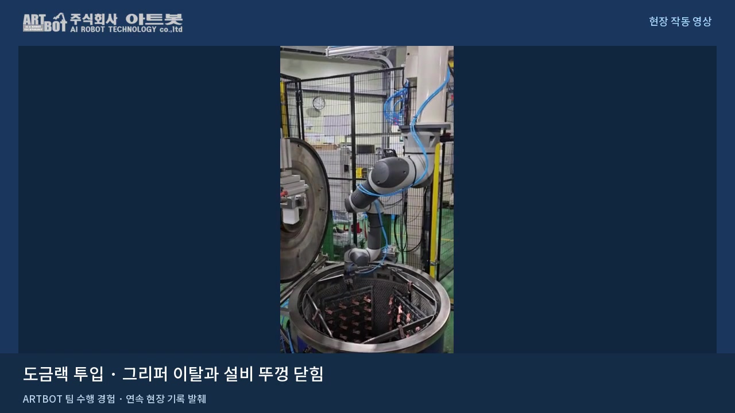
ARTBOT
01
도금랙 로딩 / 언로딩 자동화
무거운 도금랙의 반복 이송을 로봇 작업으로
로딩 / 언로딩 협동로봇과 전용
그리퍼, 정렬 / 공급 장치를 기존
도금라인에 연결했습니다.
도금랙의 반복 투입 / 회수를 로봇으로
전환
랙 파지와 정위치 공급의 연계
2023년 ARTBOT 팀 수행경력(법인 설립 전). 최종평가 발표자료 기준.
Notes:
2023년 ARTBOT 팀 수행경력(법인 설립 전). 최종평가 발표자료 기준.

Slide 21
ARTBOT
02
도금랙 로딩 / 언로딩 자동화 적용 구성
로딩 / 언로딩 협동로봇과 전용 그리퍼, 정렬 / 공급 장치를 기존 도금라인에 연결했습니다.
개선 전
적용 후
협소한 공간에서 무거운 도금랙을
정위치 공급과 전용 그리퍼를 이용한 로봇
반복해 투입 / 회수하는 작업
로딩 / 언로딩
공정에 반영한 구성
01
로딩 / 언로딩 각각 협동로봇 1대 적용
02
3점 지지 그리퍼와 정렬 / 공급 컨베이어 구성
03
기존 설비 제어 연동과 조작 / 티칭 / 점검 교육
2023년 ARTBOT 팀 수행경력(법인 설립 전). 최종평가 발표자료 기준.
Notes:
2023년 ARTBOT 팀 수행경력(법인 설립 전). 최종평가 발표자료 기준.

Slide 22
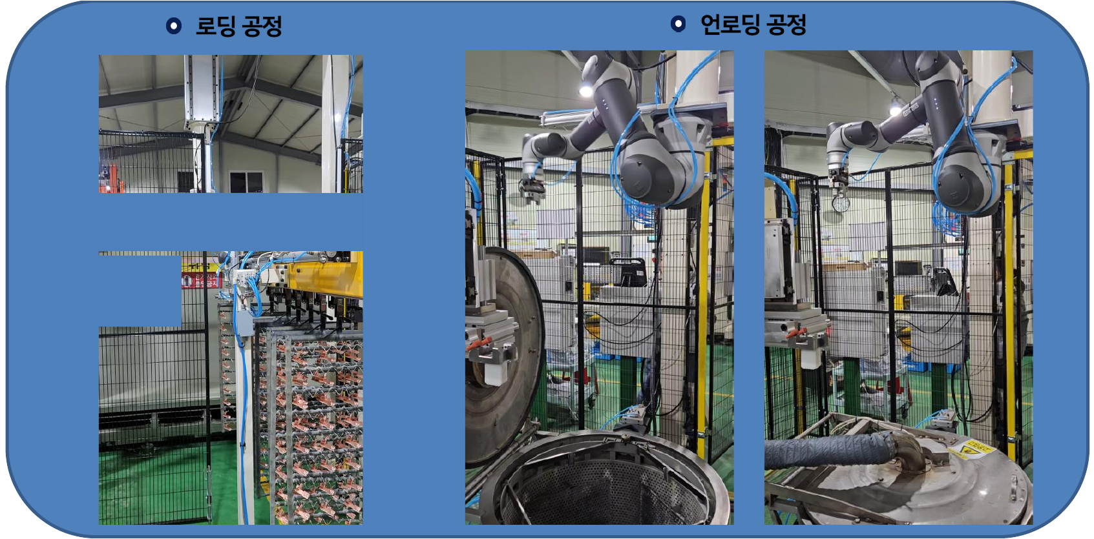
ARTBOT
03
로딩 / 언로딩 시스템 구성
도금랙 로딩 / 언로딩 자동화
최종평가 발표자료의 실제 로딩 / 언로딩 현장 사진
최종평가 발표 슬라이드 5 발췌 2023년 ARTBOT 팀 수행경력(법인 설립 전). 최종평가 발표자료 기준.
Notes:
최종평가 발표 슬라이드 5 발췌 2023년 ARTBOT 팀 수행경력(법인 설립 전). 최종평가 발표자료 기준.

Slide 23
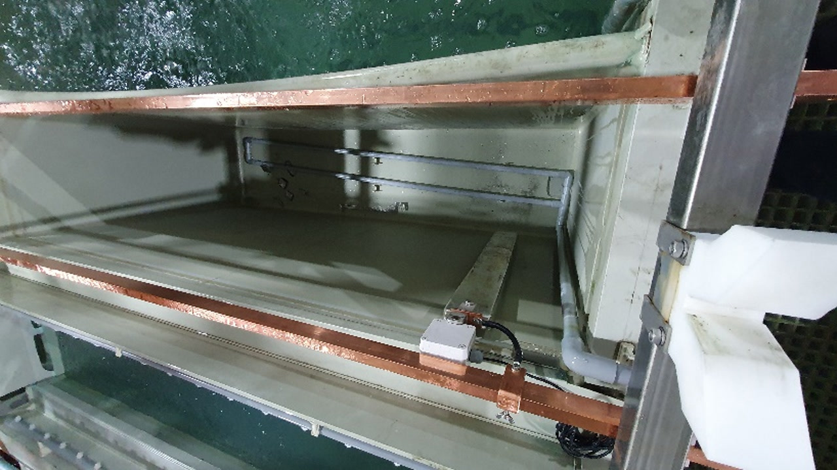
ARTBOT
01
주석바 중량감지 / 상태 표시
주석바 중량을 현장에서 모니터링
중량감지 유닛과 신호 수집, 현장
표시화면을 연결해 주석바 상태를
살펴보는 공정 모니터링을
구현했습니다.
주석바 중량을 화면으로 살펴보는
모니터링
감지 유닛과 현장 표시의 연결
2023년 ARTBOT 팀 수행경력(법인 설립 전). 현장 장착 / 표시화면 사례입니다.
Notes:
2023년 ARTBOT 팀 수행경력(법인 설립 전). 현장 장착·표시화면 사례입니다.

Slide 24
ARTBOT
02
주석바 중량감지 / 상태 표시 적용 구성
중량감지 유닛과 신호 수집, 현장 표시화면을 연결해 주석바 상태를 살펴보는 공정 모니터링을
구현했습니다.
개선 전
적용 후
주석바를 들어 중량과 교체 상태를
설치된 중량감지 유닛의 신호를 현장
살펴보는 작업
화면으로 전달
공정에 반영한 구성
01
로드셀 / 증폭기와 중량감지 유닛 구성
02
공정에 맞춘 감지 유닛 제작 / 장착
03
중량 신호 수집과 다채널 표시화면 연계
2023년 ARTBOT 팀 수행경력(법인 설립 전). 현장 장착 / 표시화면 사례입니다.
Notes:
2023년 ARTBOT 팀 수행경력(법인 설립 전). 현장 장착·표시화면 사례입니다.

Slide 25
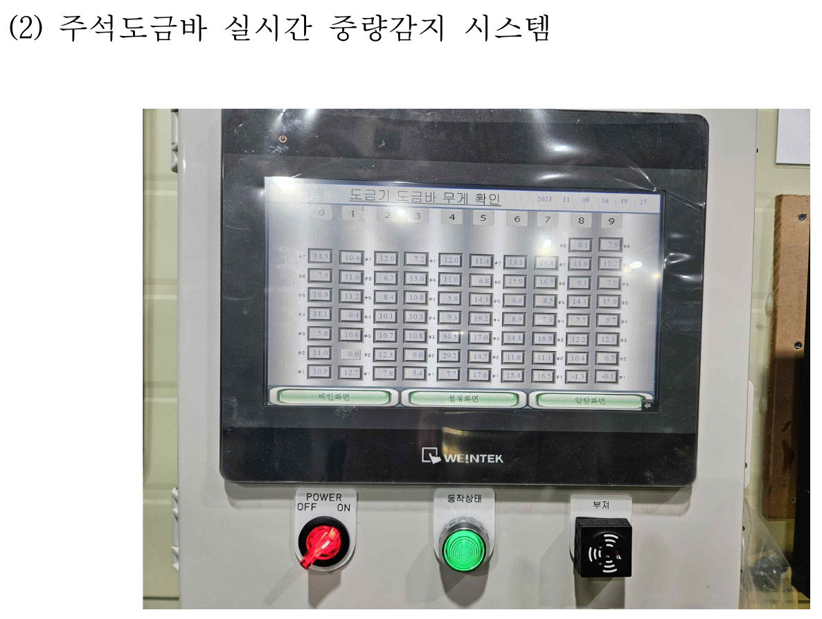
ARTBOT
03
현장 중량감지와 표시화면
주석바 중량감지 / 상태 표시
원본 최종 결과보고서의 다채널 중량 표시화면
최종 결과보고서 p.27 발췌 2023년 ARTBOT 팀 수행경력(법인 설립 전). 현장 장착 / 표시화면 사례입니다.
Notes:
최종 결과보고서 p.27 발췌 2023년 ARTBOT 팀 수행경력(법인 설립 전). 현장 장착·표시화면 사례입니다.

